Slide 1
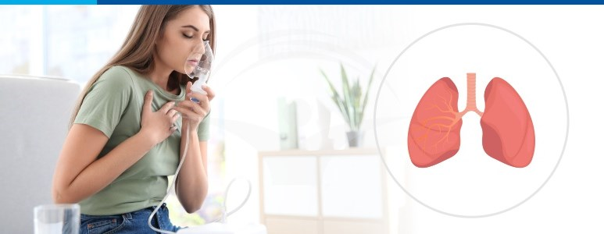
Astmul bronșic
ASTMUL BRONŞIC

Slide 2
DEFINIŢIE
Astmul bronşic este o patologie inflamatorie cronică a căilor aeriene cu implicare a numeroase celule (mastocite, eozinofile, macrofage, neutrofile, T-limfocite etc.), citokine şi mediatori care apare la indivizii cu predispoziţie genetică şi se manifestă prin obstrucţie bronşică variabilă, reversibilă spontan sau sub tratament şi determină o hiperreactivitate bronşică la variaţi stimuli (Consens Bethesda, 1995).

Slide 3
EPIDEMIOLOGIE
Prevalenţa 5-6 % din populaţia generală pe glob
Astmul este mai frecvent în copilărie, pubertate, adolescenţă.
Incidenţa astmului a crescut în ultimii 20 ani.
Fumatul matern în timpul sarcinii creşte de 4 ori riscul de astm la copil.
Mai frecventă în majoritatea ţărilor dezoltate şi industrializate.
Mortalitatea în majoritatea ţărilor este ≈ 0,4-0,6 la 100 mii populaţie pe an

Slide 5
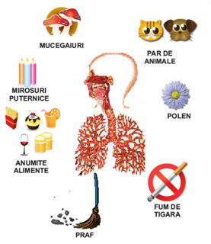
ETIOLOGIE
Alergenii implicaţi în producerea astmului bronşic pot fi:
praf de casă (dermatophagoides pteronyssinus)
Polenuri (diferă de la o regiune geografică la alta și în raport cu sezonul)
fungi (inhalarea unei mari cantități de spori)
alergeni de origine animală şi vegetală
alergeni profesionali
alimente

Slide 6
FACTORI DECLANŞATORI
Factorii care declanșează sau provoacă crizele de
astm sunt diferiți de factorii etiologici
efortul fizic
climatul nefavorabil
fumatul activ, pasiv
factorul psihologic
poluarea atmosferică și casnică
refluxul gastroesofagian
infecţiile respiratorii virale
unele medicamente, substanțe chimice

Slide 7
CRITERIILE DE DIAGNOSTIC CLINIC
La examenul obiectiv se evidențiază :
Toracele dilatat cu diametrele anteroposterior și transvers mărite
Ampliații respiratorii relativ limitate
Hipersonoritate difuză
Murmur vezicular diminuat, raluri sibilante difuze
Nota : Intensitatea ralurilor sibilante nu este
proporţională cu cea a obstrucţiei.

Slide 8
INVESTIGAŢII PARACLINICE ÎN ASTMUL BRONŞIC.
Posibil eozinofilie în hemogramă , în spută
Teste funcţionale respiratorii :
- PEF debitul expirator maxim de vârf scăzut proporţional severităţii
- Variabilitatea zilnică a PEF-ului crescută proporţional severitatea
- Test de reversibilitate bronşică pozitiv
- Test de efort pozitiv ( uneori)
Explorări alergologice
- teste cutanate cu alergeni (pot fi pozitive și la cei sănătoși)
- IgE totale serice crescute
- IgE specifice crescute pentru alergenul în cauză

Slide 9
CE INVESTIGATII SUNT NECESARE PENTRU DIAGNOSTIC?
Spirometria ajuta la masurarea fluxului de aer din caile respiratorii. Testarea dureaza 10 minute, iar rezultatul este oferit pe loc. Practic, pentru a masura capacitatea functiei pulmonare, pacientul trebuie sa sufle printr-un tub de cauciuc, care este legat de un computer.

Slide 10
EXACERBAREA ASTMULUI
Agravare progresivă cu creșterea frecvenței și duratei crizelor
Crizele rezistente la terapia obișnuită
Scăderea PEF, creșterea variabilității
Agravarea simptomelor generale.
Cauzele exacerbării pot fi:
Expunere masivă la alergeni
Tratament bronhodilatator abuziv
Defecte în tratamentul pentru obținerea controlului
Admnistrare inadecvată de medicamente
Expunere prelungită la triggeri.
Infecții virale respiratorii

Slide 11
FORME CLINICE
Astmul alergic (atopic)
Astmul profesional
Astmul cu intoleranţă la aspirină şi AINS

Slide 12
ASTMUL BRONȘIC
cauzat de mucegaiCREAT DE MUCEGAI​
Multe persoane care suferă de astm bronșic au simptome de expunere la mucegai. Mucegaiul este o ciupercă, un tip de organism care se reproduce prin spori.
·Sporii sunt particule aeropurtate care cresc în medii umede. ​
·Mucegaiul poate fi găsit atât în interior, cât și în exterior. ​
·Mucegaiul în aer liber este cel mai frecvent din iulie până în toamnă. ​
·Mucegaiul interior poate apărea pe tot parcursul anului. ​

Slide 13
·Dacă aveți deja alergii la mucegai și ciuperci, vă puteți întreba dacă mucegaiul provoacă și astm? ACAAI afirmă că pentru unele persoane cu astm, ceea ce începe atacurile lor de astm este intrarea în contact cu un alergen. În acest caz, alergenul ar fi mucegai, dar alții includ polen sau parul de animale. În plus, iritanții precum fumul sau parfumurile pot fi, de asemenea, o problemă.​
Poate mucegaiul să provoace astm bronsic?​
·Respirarea acestor particule nu numai că este nesănătoasă pentru căile respiratorii, dar este și mai profundă. În cazul alergenilor, sistemul dvs. imunitar produce histamine și alte substanțe chimice care duc la un atac de astm.​

Slide 14
ASTMUL ALERGIC (ATOPIC)
- vârsta precoce de debut a bolii (în copilărie sau adolescenţă)
- antecedente heredocolaterale de boli atopice (rinită, urticărie, eczemă)
boli atopice asociate
sensibilizare la diverşi alergeni (praful de cameră, lâna şi mătreaţa animalelor, gândacii de bucătărie, polenuri, fungi, alimente etc.).
teste cutanate pozitive
concentraţii crescute de IgE în ser

Slide 15
ASTMUL PROFESIONAL
astm nou apărut
expunere la agenţi cunoscuţi ca sensibilizanţi profesionali
crize de astm la locul de muncă
teste cutanate pozitive cu alergeni profesionali

Slide 16
ASTMUL CU INTOLERANŢĂ LA ASPIRINĂ ŞI AINS(II)
apare la bolnavii cu rinită, sinusită, polipi nazali
este relativ frecvent (3-20 %)
mai frecvent la femei
debutul la vârsta adultă
(20-40 ani)
accesele survin după ingestia aspirinei sau AINS

Slide 17
ASTMUL CU INTOLERANŢĂ LA ASPIRINĂ ŞI AINS(III)
fenomene asociate de rinoree, cefalee migrenoasă, eritem intens al capului, angioedem
intoleranţă la aspirină care se menţine toată viaţa
testul de provocare la aspirină (AINS) pozitiv

Slide 18
ASTMUL CU INTOLERANŢĂ LA ASPIRINĂ ŞI AINS(IV)
evoluţie severă, corticodependență
scăderea VEMS sau PEF >20 % după administrarea de aspirină
în tratament folosirea antagoninştilor de leucotriene sau inhibitorilor de lipooxigenază, desensibilizare cu doze mici de aspirină

Slide 19
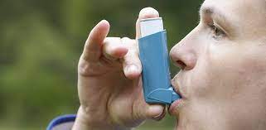
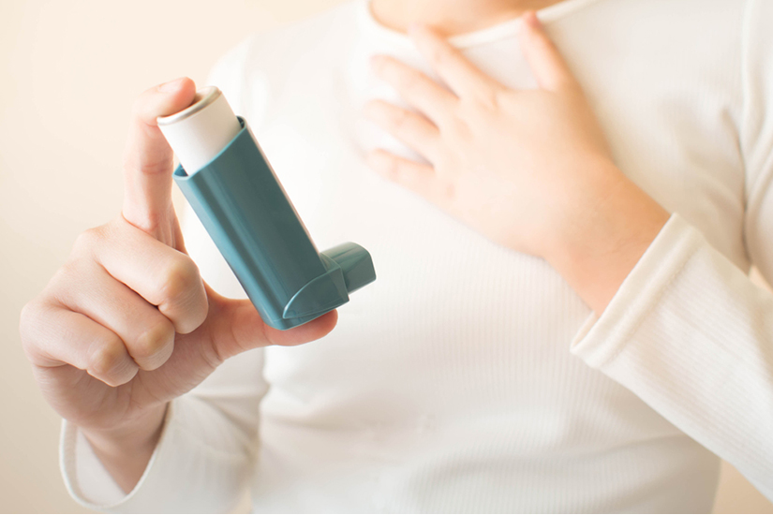
EVOLUŢIE:
Vindecare spontană sau sub tratament
Persistenţa crizelor
Exacerbări severe
În cursul evoluţiei se pot remarca:
vindecare spontană la pubertate
remisii în sarcină ,după stări febrile, după schimbarea locului de muncă, de reşedinţă.

Slide 20
PROGNOSTIC
În condiţiile unei terapii corecte poate rămâne un astm intermitent.
Mai frecvent este astm cronic cu accese repetate, prelungite.
Criterii de agravare pot fi: polialergia, complicaţii ale tratamentului cu corticosteroizi

Slide 21
INFORMAREA ŞI EDUCAȚIA PACIENTULUI:
pacientul şi familia trebuie să cunoască parametrii obligatorii esenţiali pentru obţinerea controlului bolii
pacientul trebuie să înţeleagă că tratamentul esenţial pentru astm este corticoterapia inhalatorie
importanţa administrării corecte a tratamentului
pacientul să ştie cum să evite expunerea la factori declanşatori
să poată evolua singur severitatea obstrucţiei (PEF în dinamică)
să recunoască simptomele de agravare a bolii şi să ştie ce medicaţie să-şi administreze în cazul unei exacerbări
să înveţe cum să folosească spacer-ul , PEF-ul
tehnica de administrarea medicamentelor şi dozele prescrise
REMARCĂ!!! FĂRĂ EDUCAŢIA PACIENTULUI, TRATAMENTUL ORICÂT DE CORECT NU VA AVEA SUCCES!

Slide 22
MESAJELE CHEIE ÎN MONITORIZAREA ASTMULUI BRONŞIC (II)
Scopul monitorizării:
monitorizarea permanentă pentru menţinerea controlului bolii şi aprecierea volumului minim de tratament eficient.
folosirea frecventă a preparatelor pentru cuparea crizelor este un indice că astmul este necontrolat şi necesită majorarea volumului tratamentului.
după finisarea tratamentului exacerbării se va trece la volumul anterior al terapiei de susţinere.
în cazurile când astmul necontrolat a provocat exacerbare volumul terapiei se majorează din prima zi.
după prima vizită la medic următoarea vizită se programează peste 1 – 3 luni cu vizite repetate la fiecare 3 – 12 luni.

Slide 23
AUTOMONITORIZAREA ASTMULUI
Evaluarea nivelului de control
Monitorizarea simptomelor și a PEF-ului
Recunoașterea simptomelor exacerbării
Cum să folosească planul de intervenție
Cum să aprecieze nivelul adecvat de îngrijire

Slide 24
CRITERII DE TRIMITERE LA SPECIALIST
Nu sunt atinse scopurile terapeutice în treptele 3 - 5 timp de 1-3 luni.
Exacerbări ameninţătoare de viaţă.
Antecedente de exacerbări severe
Vârsta < 3 ani cu astm persistent moderat sau sever.
Lipsa de control al AB la pacienți cu boli asociate

Slide 25
INTERVENȚII NONFARMACOLOGICE
Oprirea fumatului ameliorează simptomele astmatice și scade nevoia de medicație
Practicarea exercițiilor fizice în afara condițiilor extreme
Evitarea sau cel puțin reducerea expunerii la alergene
Interzicerea administrării aspirinei sau alte AINS la pacienți cu intoleranță

Slide 26
INTERVENȚII NONFARMACOLOGICE
Imunizările din copilărie trebuie efectuate conform Programului Național indiferent de riscul de astm al copilului
Vaccinul antipneumococic, antigripal este recomandat ca la cei fără astm
Fitoterapia, acupunctura, homeopatia, ionizarea aerului nu sunt uindicate în tratamentul astmului

Slide 27
ASTMUL ÎN SARCINĂ
Evoluția astmului în sarcină este controversată
Exacerbările se produc mai frecvent între 24 – 36 săptămâni de sarcină
Severitatea și lipsa de control se asociază cu efecte adverse asupra sarcinii (greutate mică la naștere, naștere prematură, hipertensiune)
tratamentul cu beta2 agoniști, CSI
tratamentul exacerbărilor se face la fel ca și la toate persoanele

Slide 28
PREVENŢIA (I)
Prevenţia primară
În comunitate:
reducerea (eliminarea) expunerii la alergeni a nou-născutului
întreruperea fumatului în timpul sarcinii
evitarea fumatului pasiv la copii mici
reducerea poluării cu agenţi iritativi
alimentaţia corectă în timpul sarcinii pentru a preveni sensibilizarea.
La locul de muncă:
igiena personală corectă
reducerea (eliminarea) expunerii la alergeni
eliminarea de la locul de muncă a alergenilor expuşi

Slide 29
PREVENŢIA (II)
Prevenţia secundară
evitarea contactului cu alergenele respective
evitarea contactului cu triggeri bronhospastici
evitarea contactului cu unele substanţe chimice
evitarea folosirii unor medicamente (AINS, β blocante, sedative, antihistaminice, unor antibiotice etc...).
evitarea fumatului activ şi pasiv
evitarea profesiilor cu mediu sensibilizant (chiar la astmatici fără sensibilizare profesională)
evitarea efortului fizic în climat poluat

Slide 30
PREVENŢIA (III)
Prevenţia terţiară:
evitarea expunerii la alergeni, la factori iritanţi
micşorarea expunerii la factori declanşatori prin diverse metode
schimbarea vizei de reşedinţă

